Slide 1
Ergebnisse der syndromischen und virologischen ARE-Surveillance
GrippeWeb,
Arbeitsgemeinschaft Influenza / SEED^{ARE},
ICOSARI
Daten NRZ Influenzaviren
Datenstand 9.5.2023

Slide 2
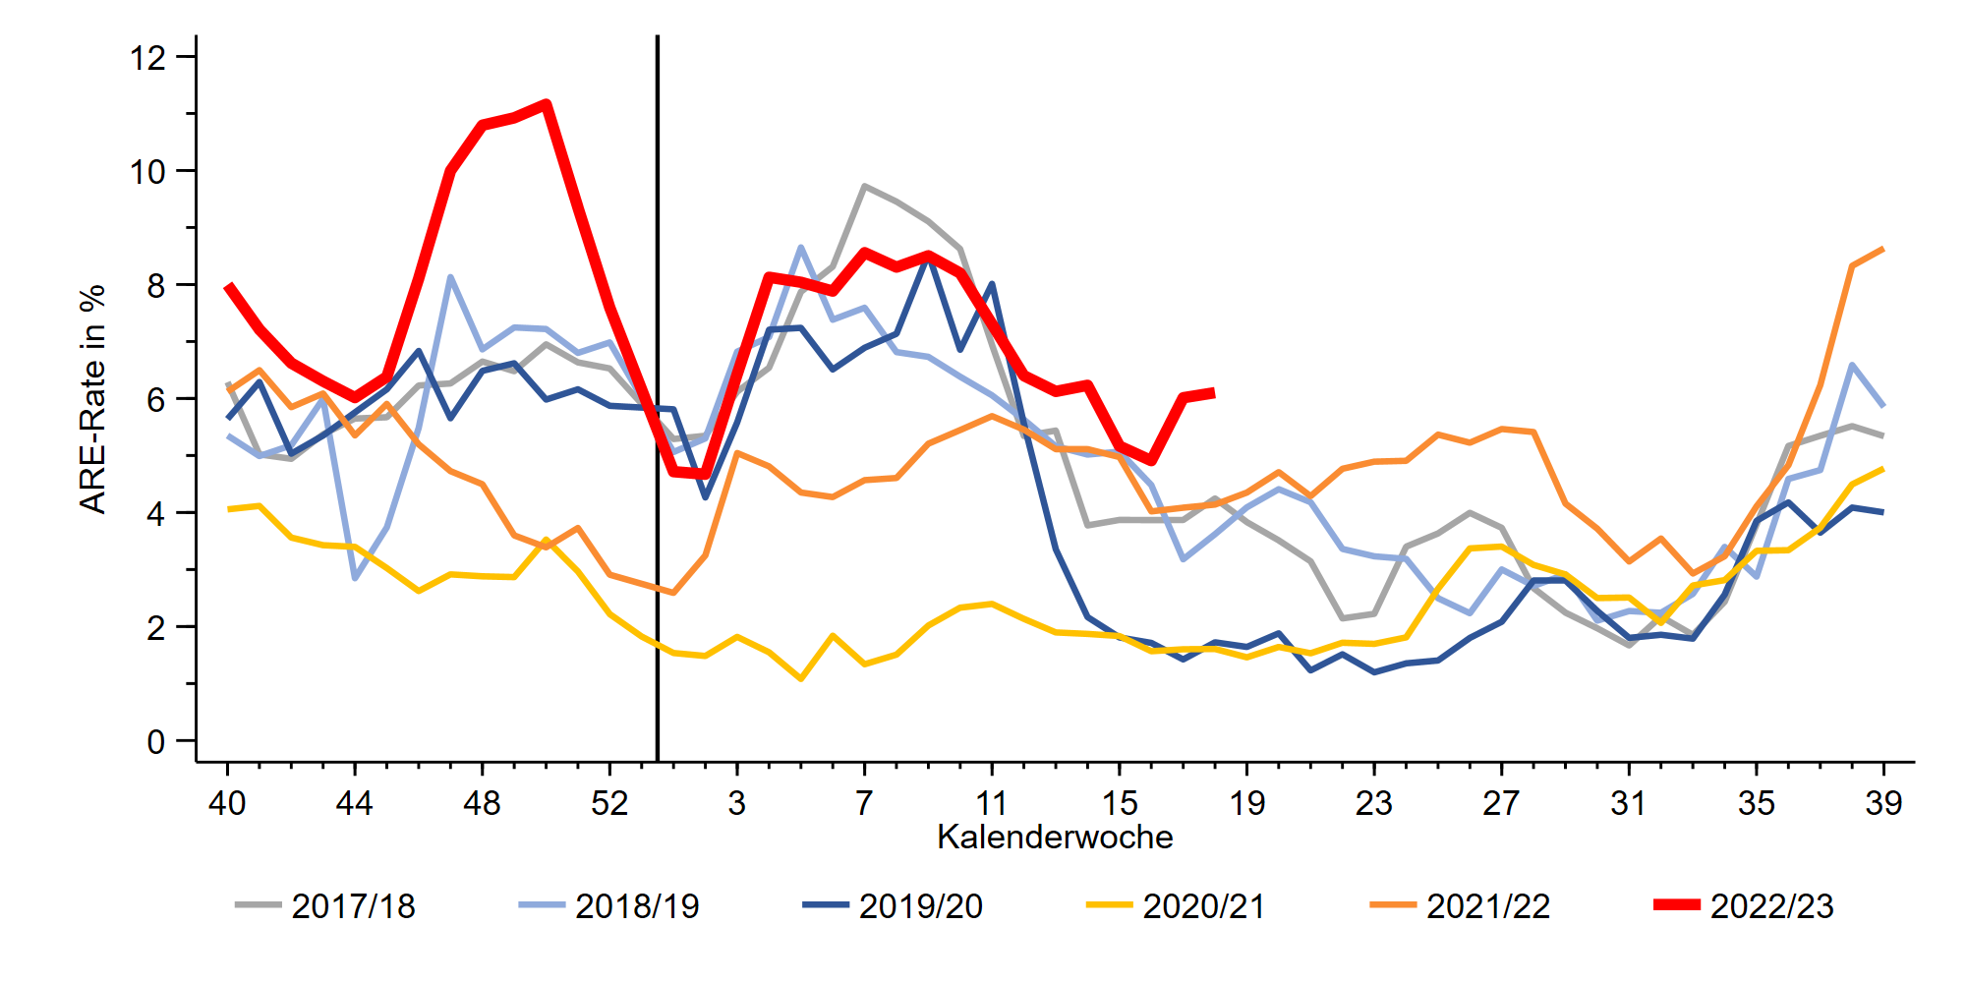
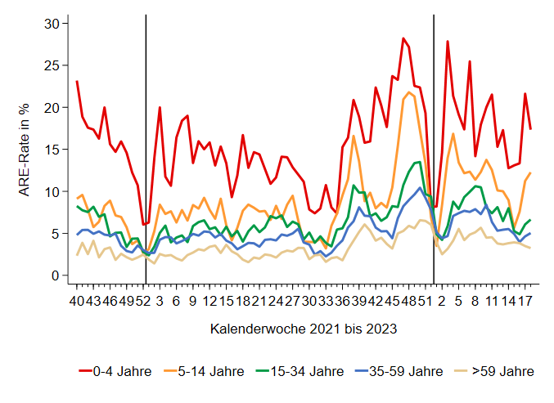
GrippeWeb bis zur 18. KW 2023
Der Wert (gesamt) lag in KW 18 bei 6.100 ARE (in der 17. KW: 6.00) pro 100.000 Einwohner.
Entspricht einer Gesamtzahl von
5,1 Mio. ARE in Deutschland, unabhängig von einem Arztbesuch.
Im Vergleich zur Vorwoche:
Rückgang bei 0- bis 4-Jährigen und ab 60-Jährigen
Anstieg bei en 5- bis 59-Jährigen
Notes:
ARE gesamt: seit 11. KW Rückgang der ARE-Rate, jedoch seit 15./16. KW Stabilisierung bis leichter Anstieg.
KW 18: 6,1 % (Vorwoche: 6,0 %)
Höhepunkt 50. KW 2022 mit 11,1 %
ARE-gesamt i8n KW 18 über dem Wertebereich der vorpandemischen Jahre (2012-2019),
ILI gesamt: leicht gestiegen: 1,3 % (Vorwoche: 1,2 % )

Slide 3
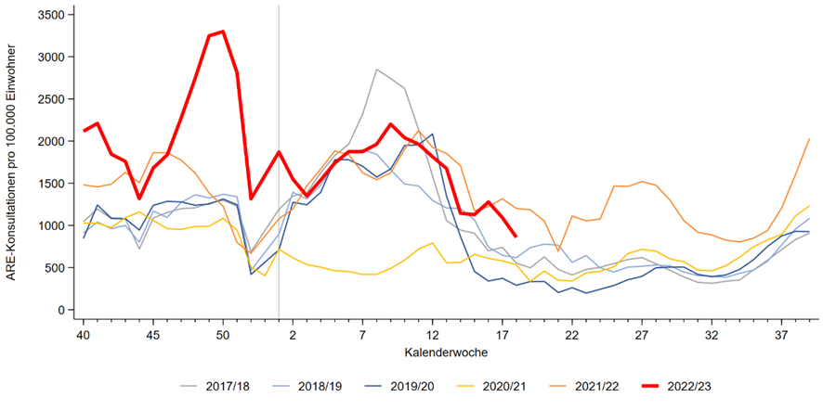
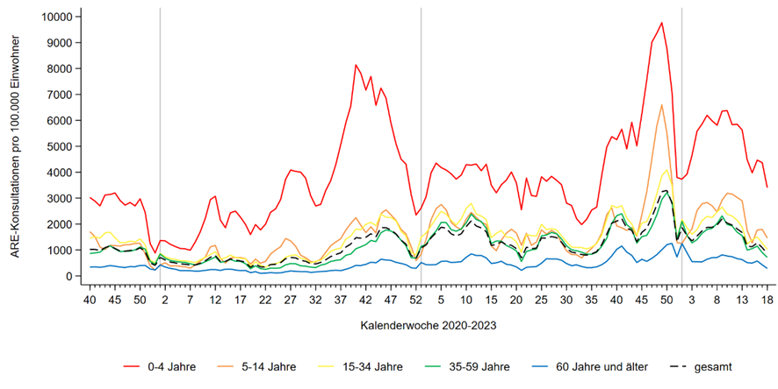
Arbeitsgemeinschaft Influenza
ARE-Konsultationen / 100.000 Einwohner bis zur 18. KW 2023
Seit 9. KW sinkender Trend
18. KW: ca. 900 Arzt­konsul­ta­tionen wegen ARE pro 100.000 EW
→ ca. 750.000 Arzt­besuche wegen ARE in Deutschland
https://influenza.rki.de/Diagrams.aspx?agiRegion=0
Notes:
KonsInz in KW 18/2023 im Vergleich zur Vorwoche weiter gesunken (859; Vorwoche:1.092);
Insgesamt etwas über dem Wertebereich der Vorjahre vor Pandemie zur 18. KW
Im Vergleich zur Vorwoche: Rückgang in allen AGs
KI (insgesamt) und nach AGI-Regionen:
\\rki.local\daten\Projekte\FG36_AGI\Wochenberichte\Berichterstellung\Saison_2022_23\Woche_18_2023\KI_2015_2023-05-09.xlsx → Pivot Chart KI“ → KI nach AGI-Regionen filterbar

Slide 4
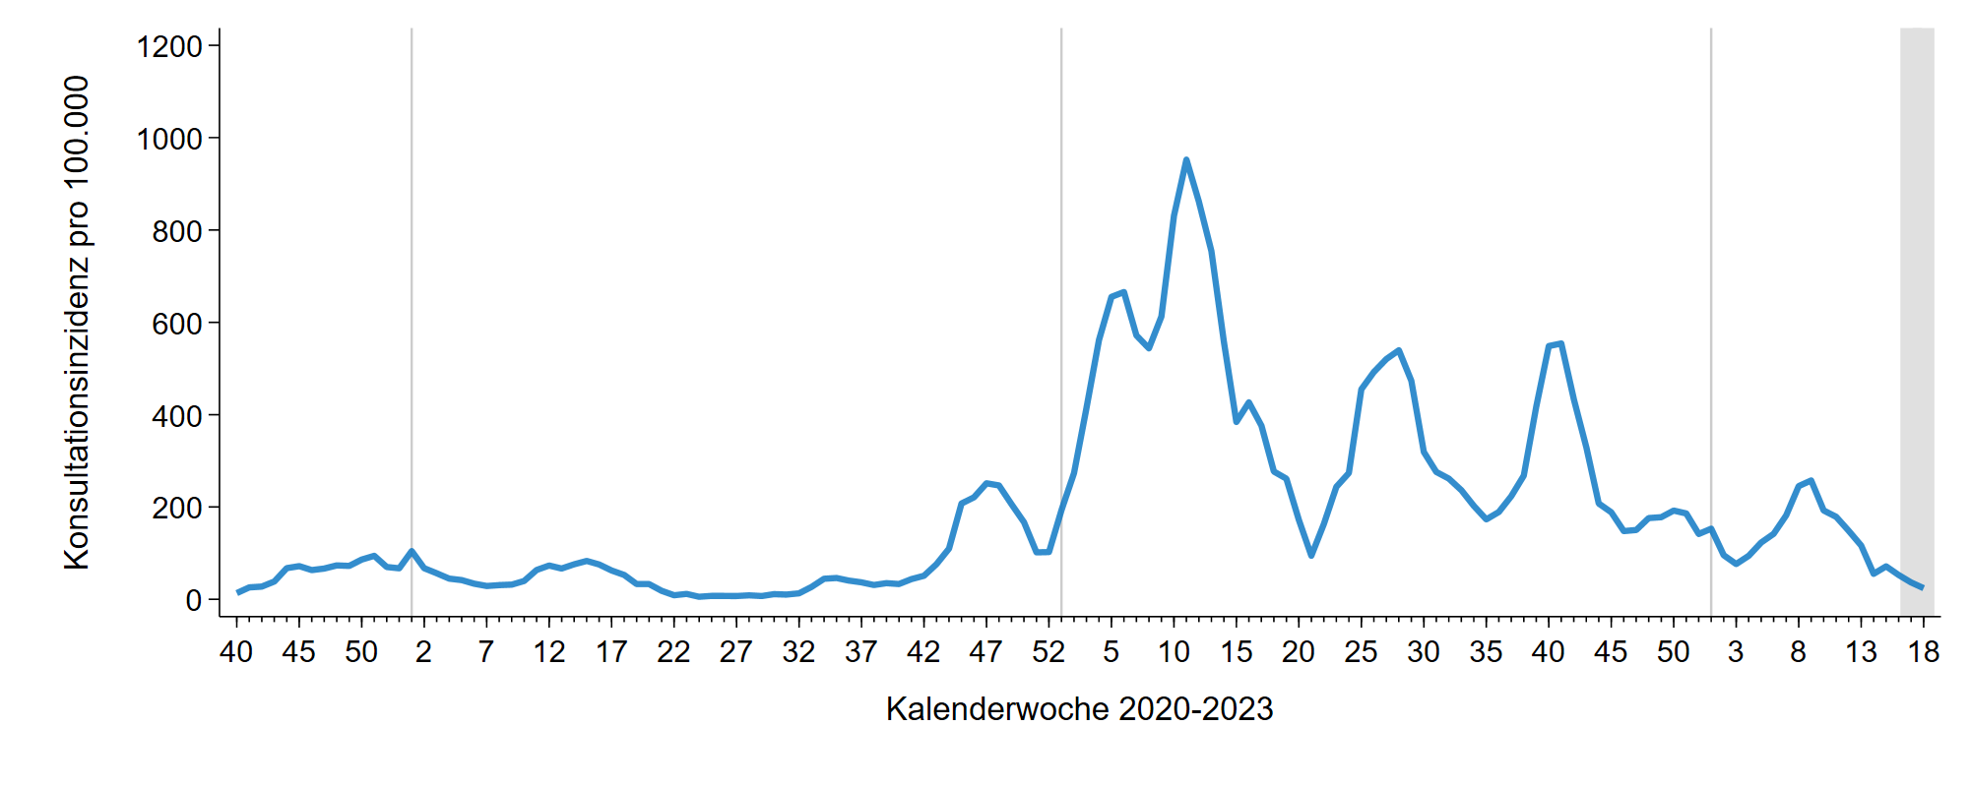
Arbeitsgemeinschaft Influenza - SEED^{ARE}
ARE-Konsultationen mit COVID-Diagnose / 100.000 Einwohner
ARE mit COVID-19 Konsultationen bis zur 18. KW 2023
Rund 24 Arzt­besuche ARE mit COVID-Diagnose /100.000 EW
(=Gesamtzahl von rund 20.000 ARE-COVID-Arzt­besuchen in D)
Notes:
nachdem es ab KW 4/2023 zu einem Anstieg der Anzahl der Arztkonsultationen wegen COVID-ARE kam, wird seit KW 10/2023 wieder ein Rückgang der Werte beobachtet
Grafik KI_AREFC_U071FC_all_Lagebericht.png aus dem Ordner S:\Projekte\FG36_SEED_ARE\Auswertungen\COVID19\KI\Vergleich_KI_AREFC_U071gFC\pics

Slide 5
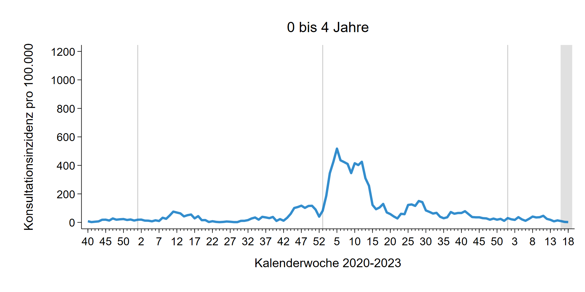
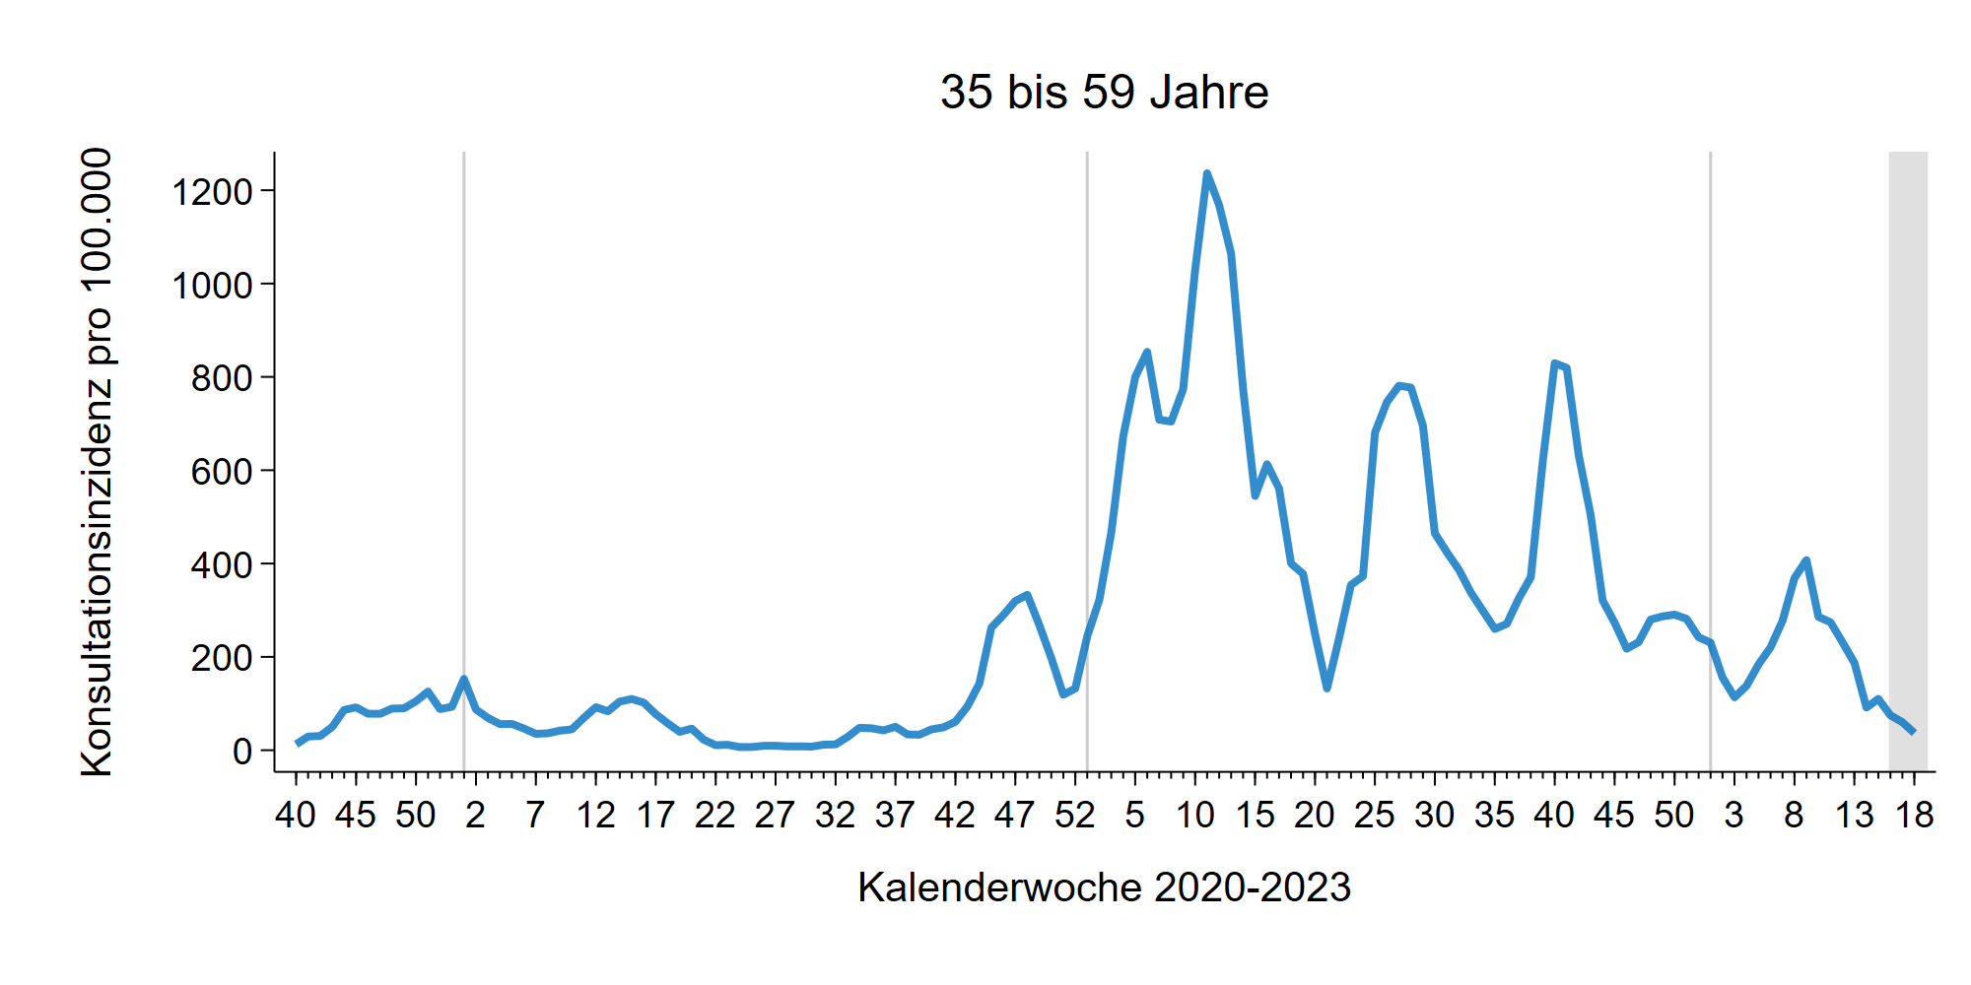
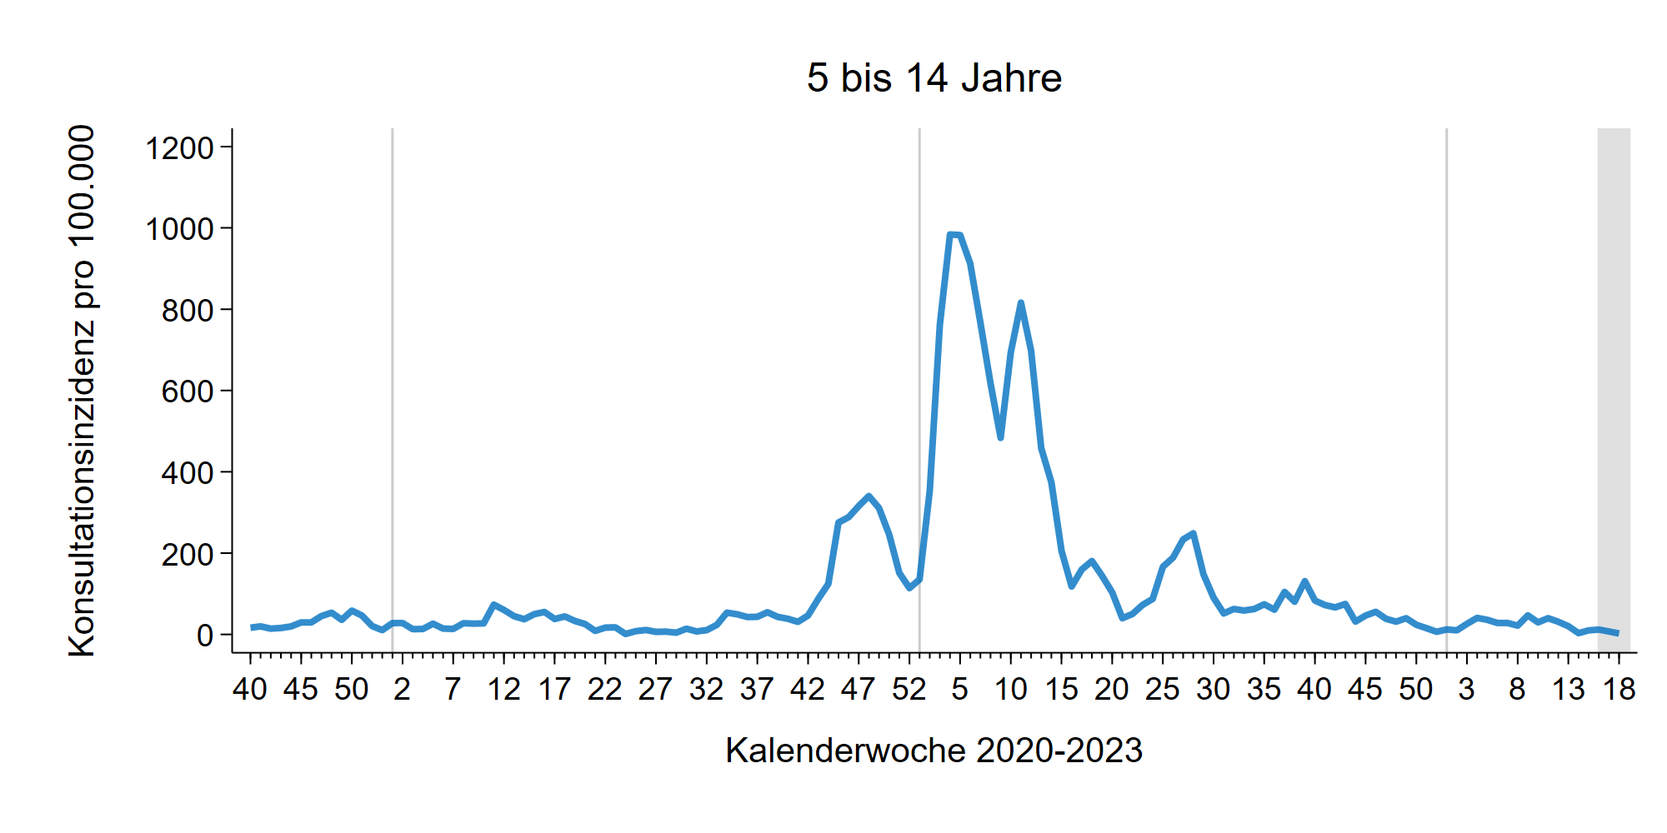
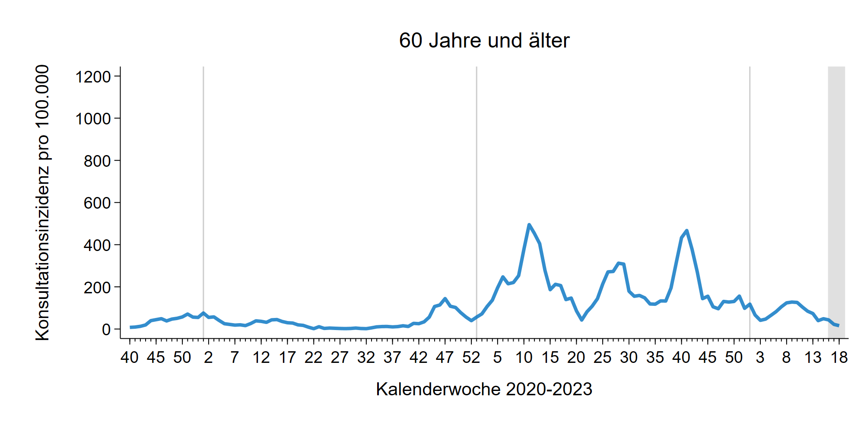
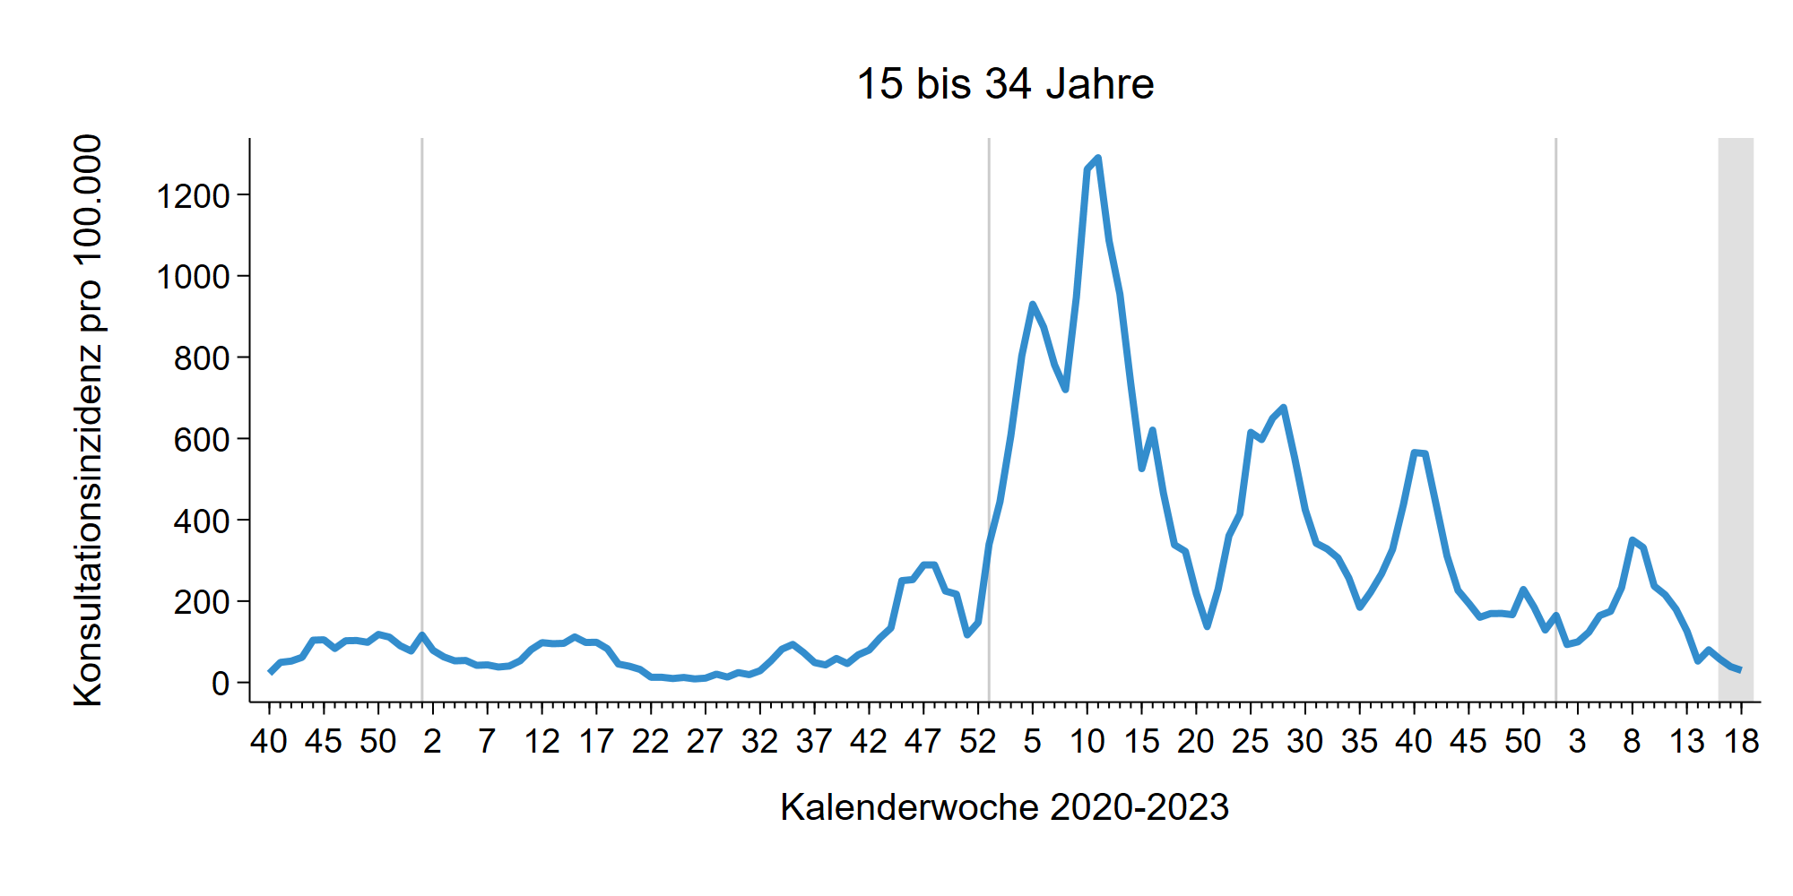
SEED^{ARE} – ARE mit COVID-19 Konsultationen in Altersgruppen bis zur 18. KW 2023
Notes:
nachdem es ab KW 4/2023 zu einem Anstieg der Anzahl der Arztkonsultationen wegen COVID-ARE kam, wird seit KW 10/2023 wieder ein Rückgang der Werte beobachtet
der sinkende Trend der letzten Wochen wird in allen Altersgruppen verzeichnet, in den AG unter 15 Jahre jedoch bereits auf sehr niedrigem Niveau
In KW 18 Rückgang in allen Altersgruppen
Grafiken KI_AREFC_U071FC_XXX_Lagebericht.png aus dem Ordner S:\Projekte\FG36_SEED_ARE\Auswertungen\COVID19\KI\Vergleich_KI_AREFC_U071gFC\pics

Slide 6
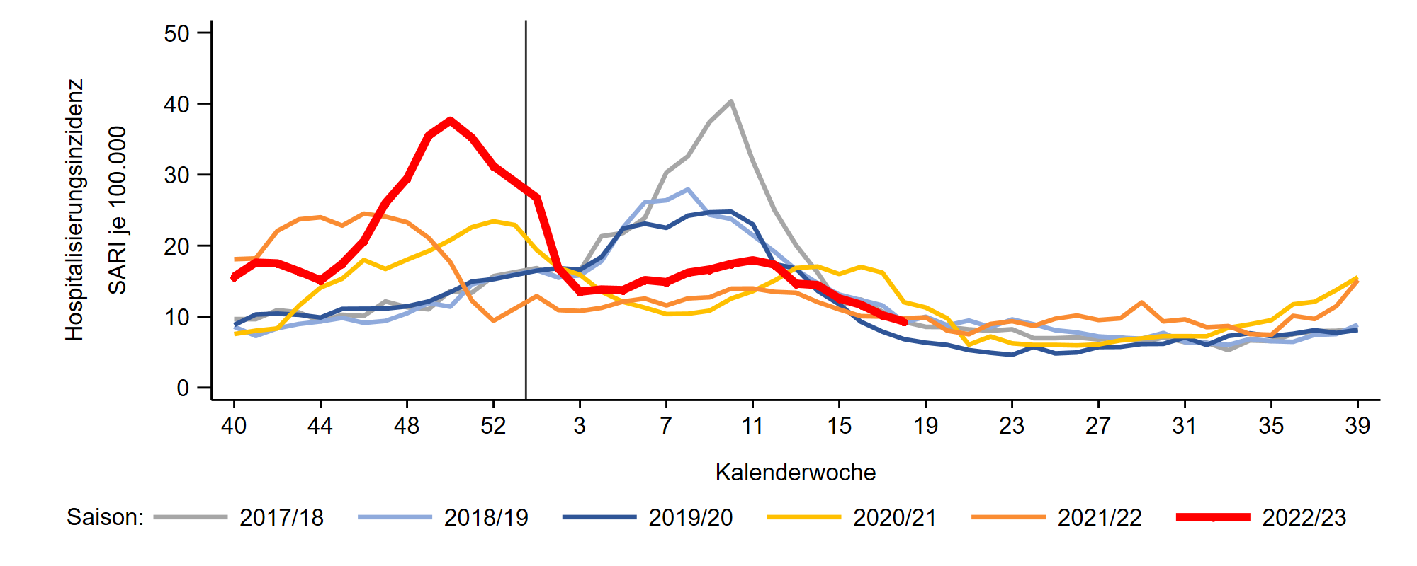
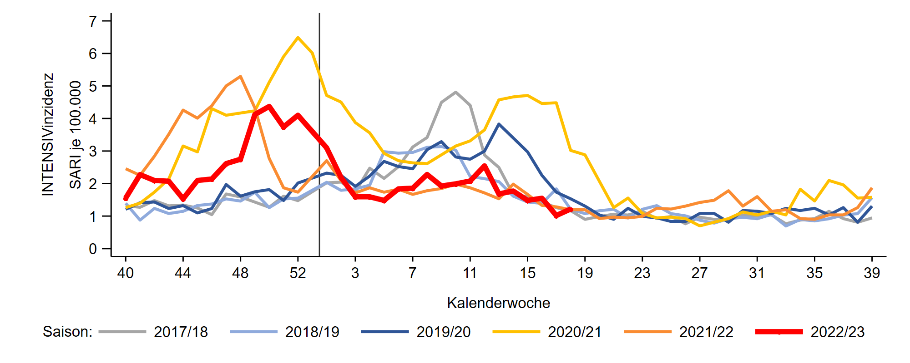
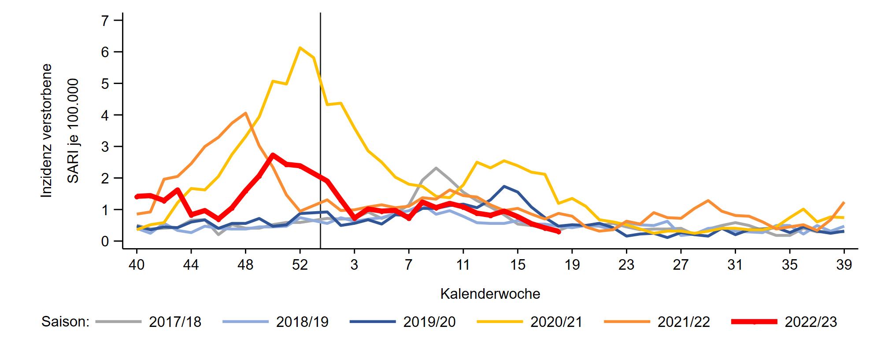
ICOSARI-KH-Surveillance – SARI-Inzidenz (J09 – J22) bis zur 18. KW 2023
SARI
(KW der Hospitalisierung)
SARI – Intensiv
(KW der Hospitalisierung)
SARI – Verstorben
(Sterbe-KW)
Notes:
SARI-Fallzahlen in den letzten Wochen beständig gesunken. SARI Intensiv Inzidenz in der 18.KW sehr leicht angestiegen, aber auch die Intensivinzidenzen und die Todesinzidenz zeigen insgesamt leichten Rückgang in den letzten Wochen.
Werte liegen aktuell unter den Werten der vorpandemischen Jahre
Ordner S:\Projekte\FG36_INV_ICOSARI\Arbeitsordner\Wochenbericht, Grafiken Krisenstab_SARI_Inz_S5.png und Krisenstab_SARI_ICU_Inz_S5.png sowie Krisenstab_SARI_Tod_Inz_S5.png
Daten zu den Inzidenzen liegen hier \\rki.local\daten\OE\FG36\nCoV\Surveillance\Syndromische Surveillance\ICOSARI in einer Excel File _Daten_Inzidenz.xls

Slide 7
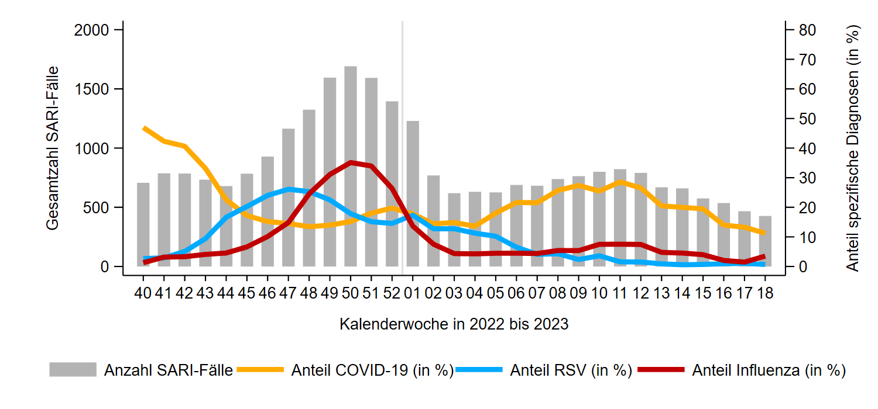
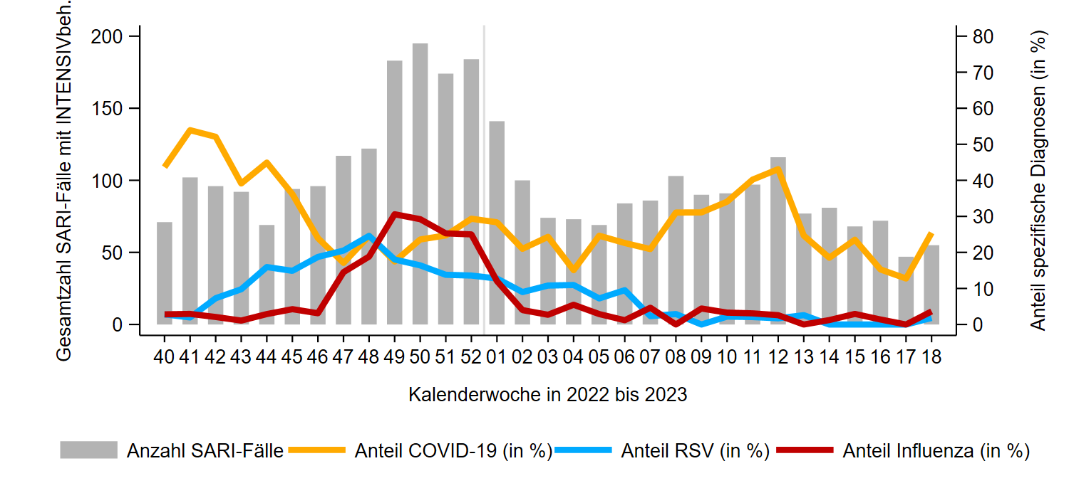
ICOSARI-KH-Surveillance – Anteil COVID-19 an SARI-Fällen bis zur 18. KW 2023
11 % COVID-19
4 % Influenza
1 % RSV
Anteil COVID-19 an SARI-Fällen mit Intensivbehandlung, bis zur 18. KW 2023
25 % COVID-19
4 % Influenza
2 % RSV
Notes:
Anteile COVID Diagnosen an SARI in der 18. KW gesunken. Anteil von COVID an SARI mit Intensivbehandlung in der letzten KW gestiegen, Anteil von Influenza an Intensiv ebenfalls gestiegen. RSV nur vereinzelt.
Die Grafiken liegen hier: S:\Projekte\FG36_INV_ICOSARI\Arbeitsordner\Wochenbericht\Krisenstab-AG_separat_alleVWD\Diagnosen_Anteil als Anteil_Diagnose_Verlauf_gesamt_ab_40KW2022.png und Anteil_Diagnose_Verlauf_gesamt_INTENSIV_ab_40KW2022.png
Zahlen finden sich im selben Ordner in der Excel Anteile_AG.xls

Slide 8
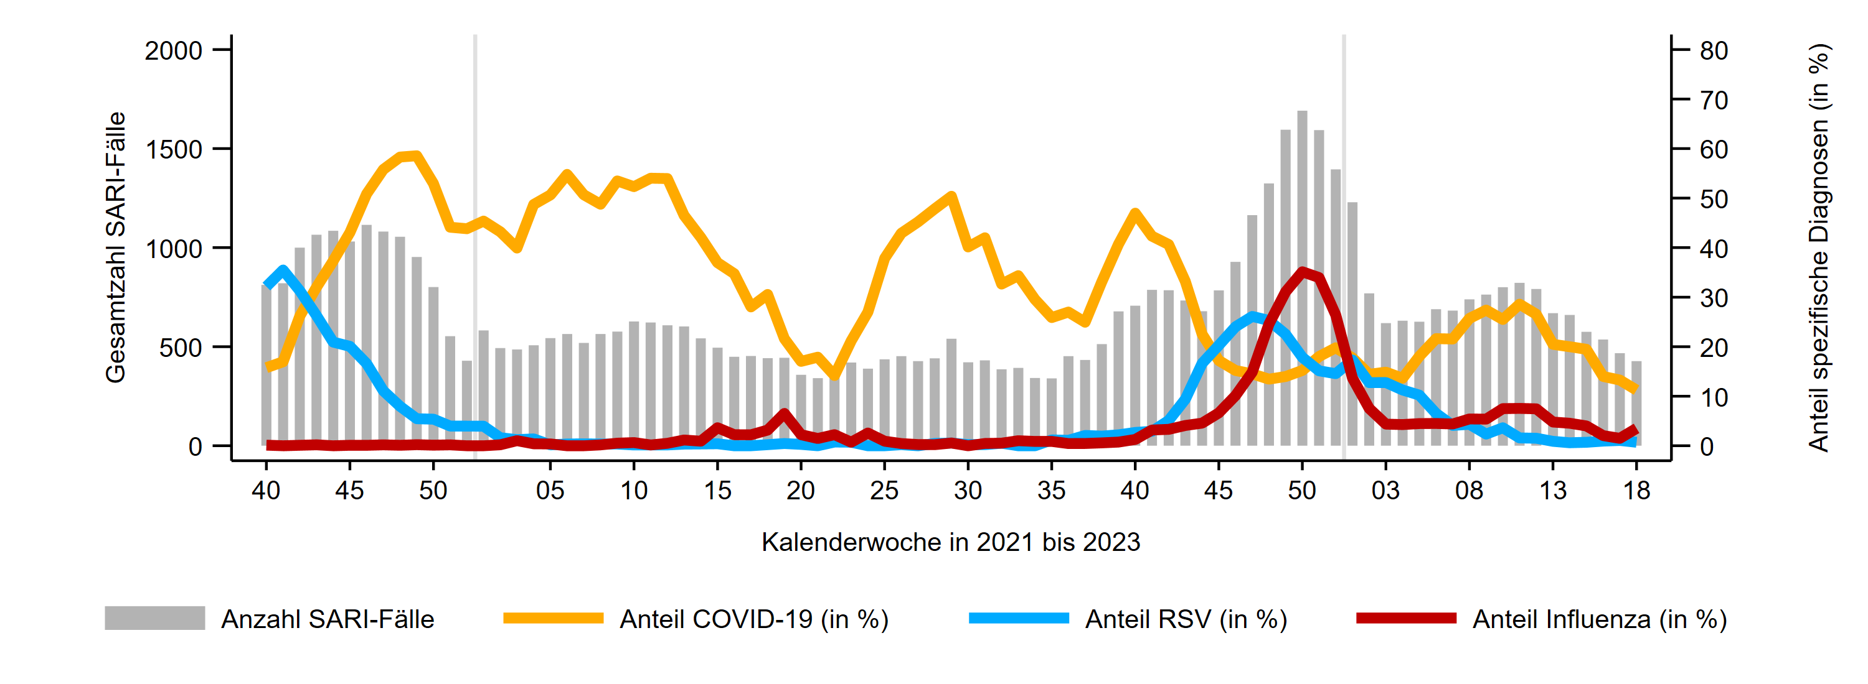
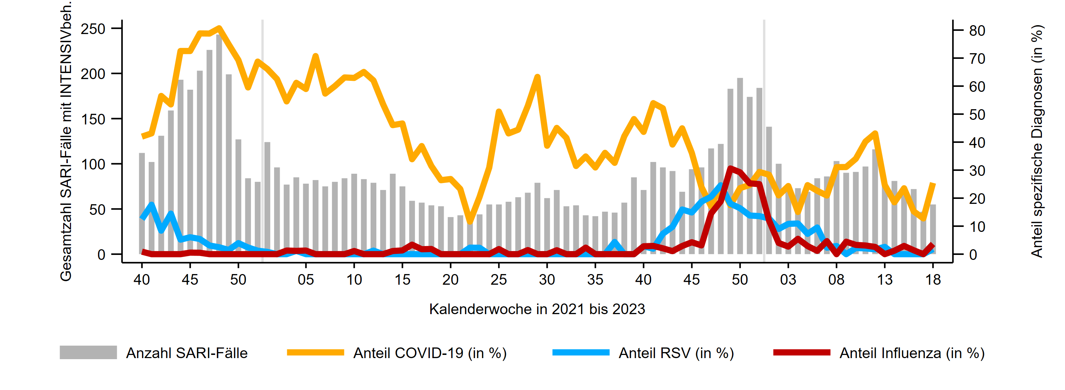
ICOSARI-KH-Surveillance – Anteil COVID-19 an SARI-Fällen bis zur 18. KW 2023
2021 2022 2023
Anteil COVID-19 an SARI-Fällen mit Intensivbehandlung, bis zur 18. KW 2023
2021 2022 2023
Notes:
Anteile COVID Diagnosen an SARI in der 18. KW gesunken. Anteil von COVID an SARI mit Intensivbehandlung in der letzten KW gestiegen, Anteil von Influenza an Intensiv ebenfalls gestiegen. RSV nur vereinzelt.
Die Grafiken liegen hier: S:\Projekte\FG36_INV_ICOSARI\Arbeitsordner\Wochenbericht\Krisenstab-AG_separat_alleVWD\Diagnosen_Anteil als Anteil_Diagnose_Verlauf_gesamt.png und Anteil_Diagnose_Verlauf_gesamt_INTENSIV.png
Zahlen finden sich im selben Ordner in der Excel Anteile_AG.xls

Slide 9
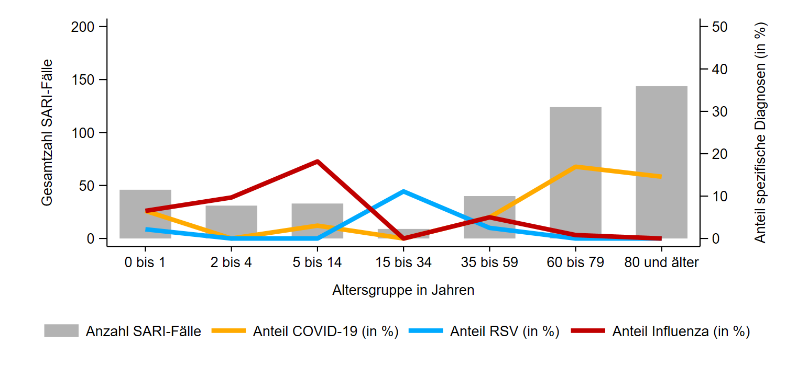
ICOSARI – Diagnosecodes bei SARI-Fällen in verschiedenen Altersgruppen
18. KW 2023
Notes:
Influenza überwiegend bei den unter 15 –Jährigen, und den 35-59 -Jährigen
COVID vorwiegend bei ab 60 Jährigen
RSV Diagnosen vorwiegend bei 15- bis 34 Jährigen
Die Grafik liegt hier: S:\Projekte\FG36_INV_ICOSARI\Arbeitsordner\Wochenbericht\Krisenstab-AG_separat_alleVWD\Diagnosen_Anteil als Anteil_Diagnose_AG_NRZ80.png
Zahlen finden sich im selben Ordner in der Excel Anteile_AG.xls

Slide 10
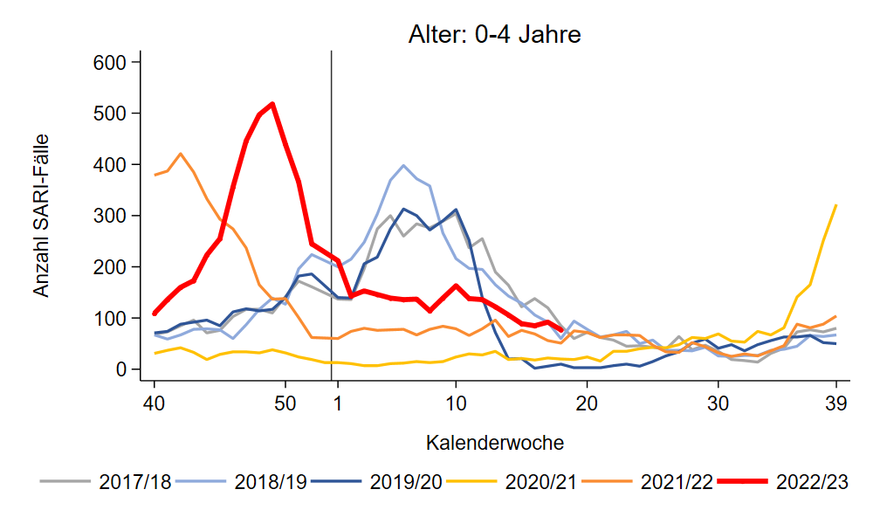
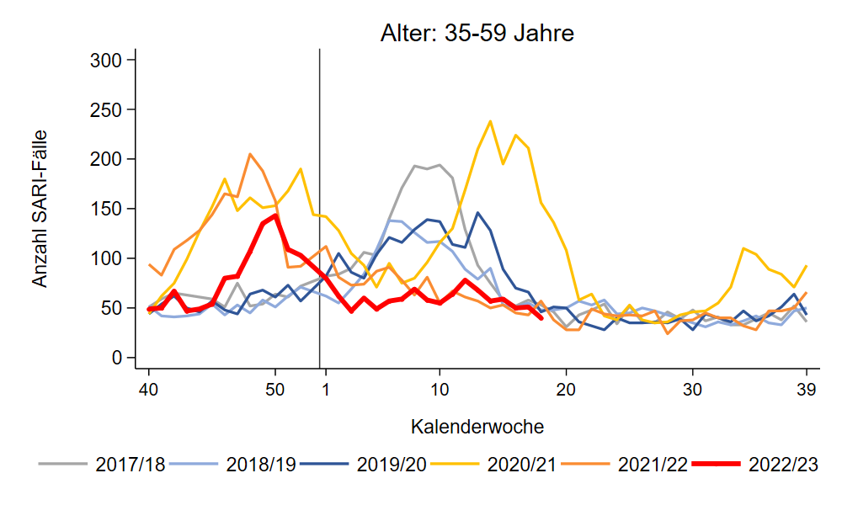
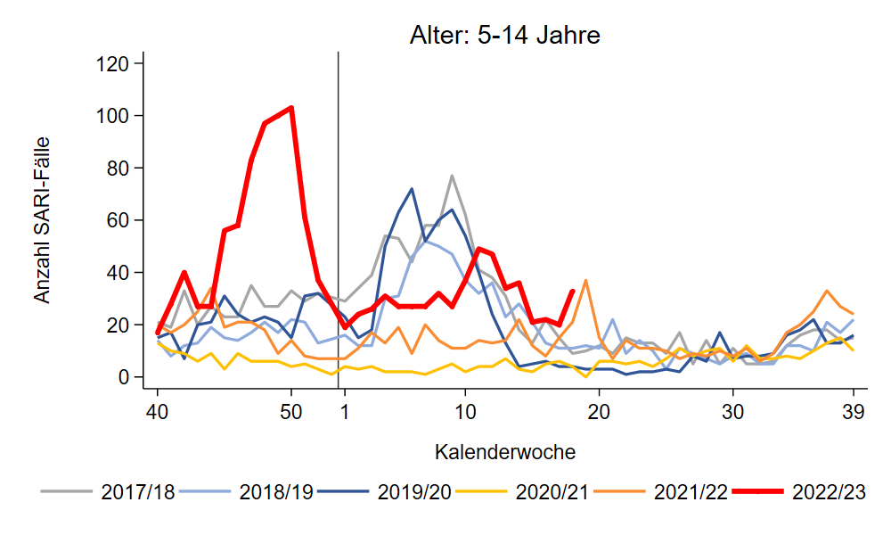
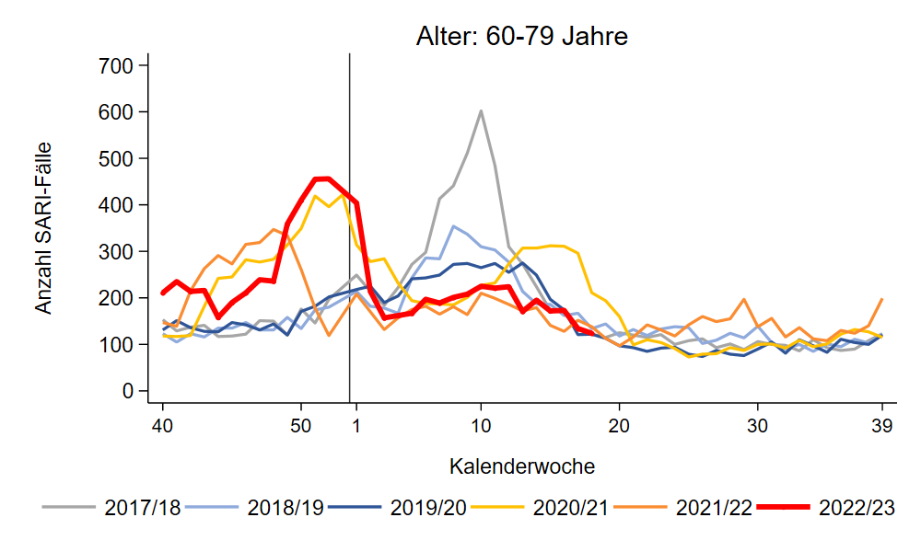
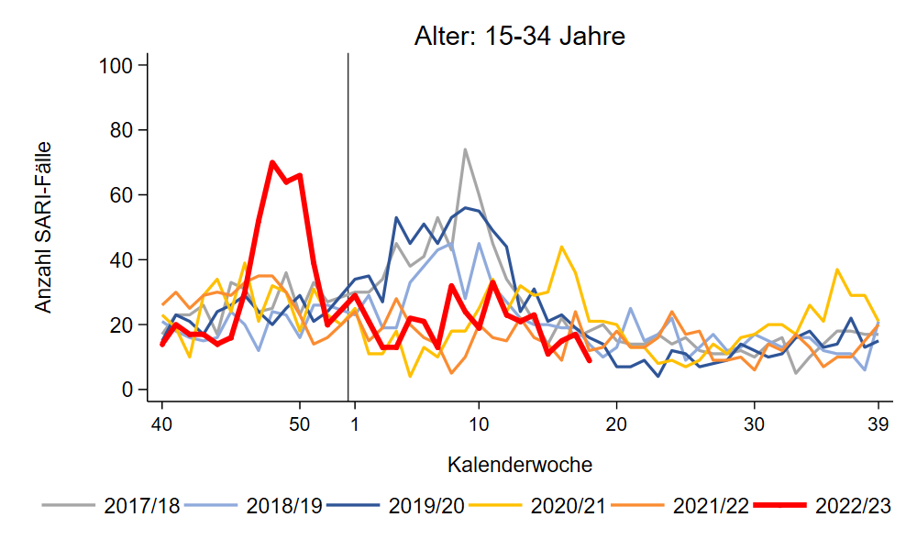
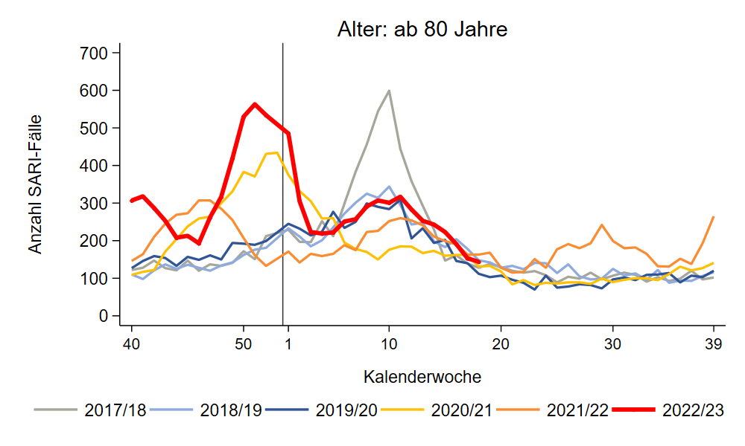
ICOSARI-KH-Surveillance – SARI-Fälle (J09 – J22) bis zur 18. KW 2023
8 % Influenza, 4 % COVID-19,
1 % RSV
5 % COVID-19, 5 % Influenza
18 % Influenza
17 % COVID-19
CAVE: sehr geringe Fallzahlen bei 5- bis 34-Jährigen!!
11 % RSV
15 % COVID-19
Notes:
Fallzahlen in allen Altersgruppen auf niedrigem Niveau
Fallzahlen gestiegen bei 15-34 Jährigen in KW 16 (auch hier aber niedriges Niveau)
COVID vor allem ab 35 Jahren, Influenza bei 5-14 Jährigen und 15-34 Jährigen
S:\Projekte\FG36_INV_ICOSARI\Arbeitsordner\Wochenbericht\Krisenstab-AG_separat_alleVWD (Grafiken „S5_AGI…“)
Anteil COVID-19/Influenza/RSV je AG: S:\Projekte\FG36_INV_ICOSARI\Arbeitsordner\Wochenbericht\Krisenstab-AG_separat_alleVWD\Diagnosen_Anteil\Excel Anteile_AG.xls

Slide 11
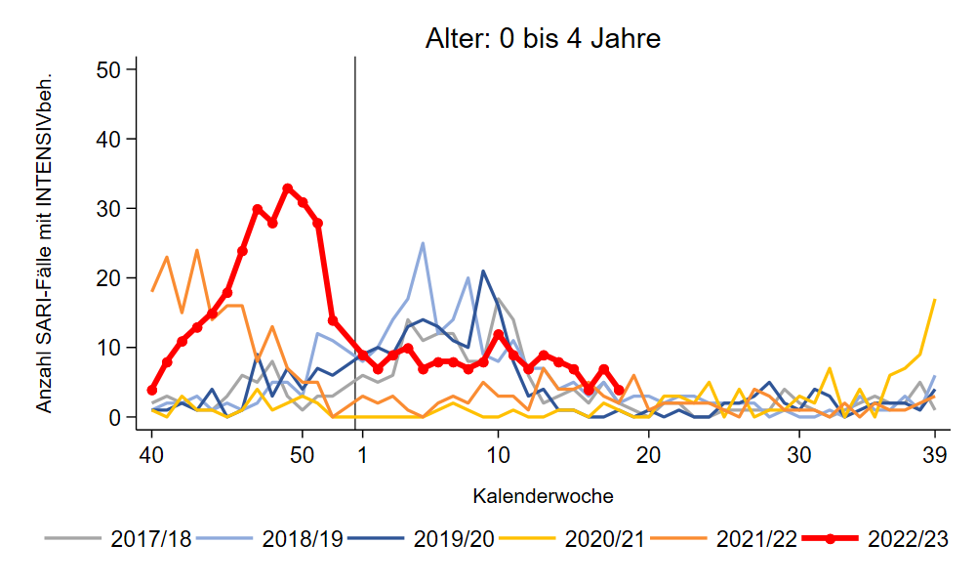
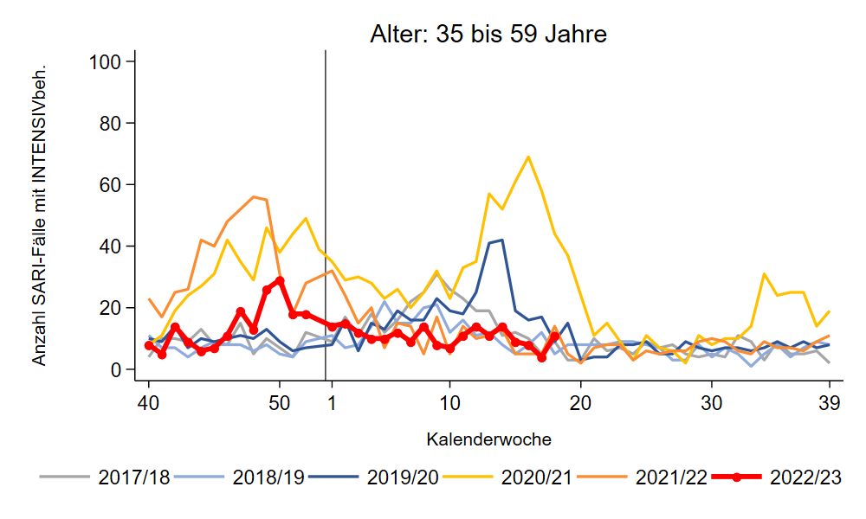
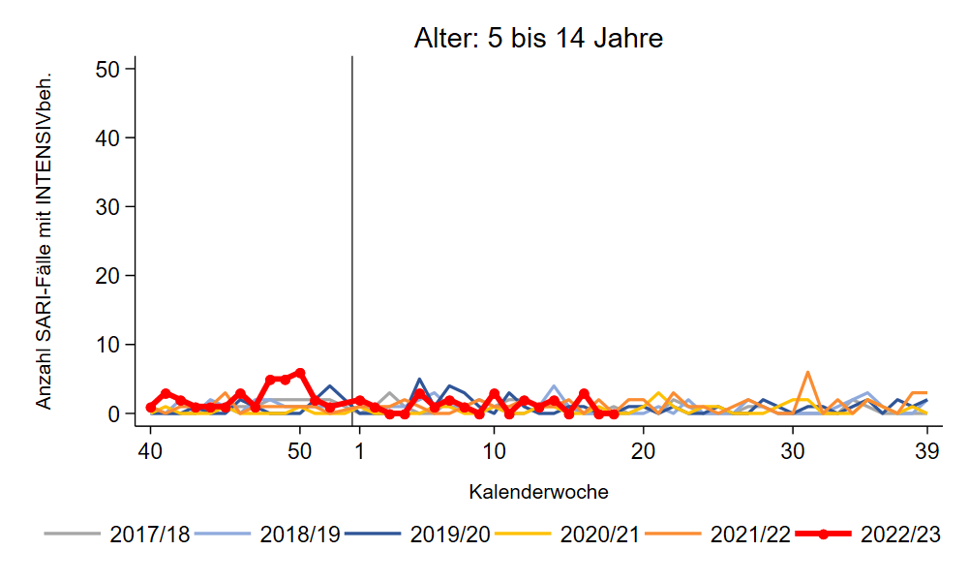
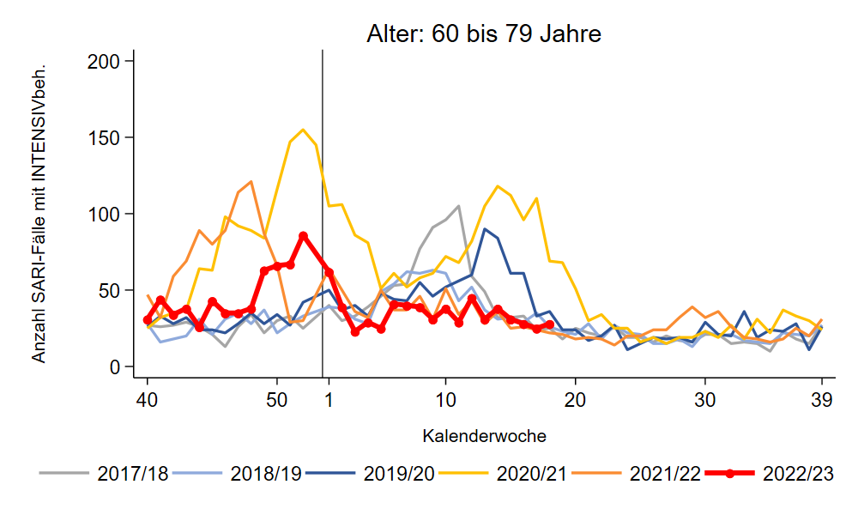
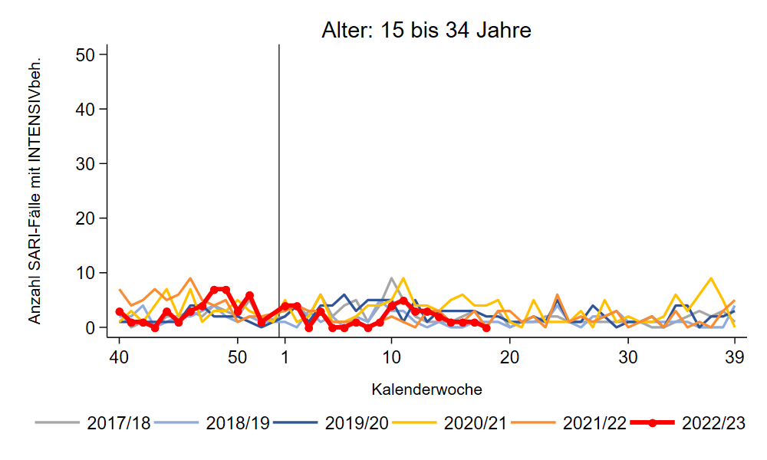
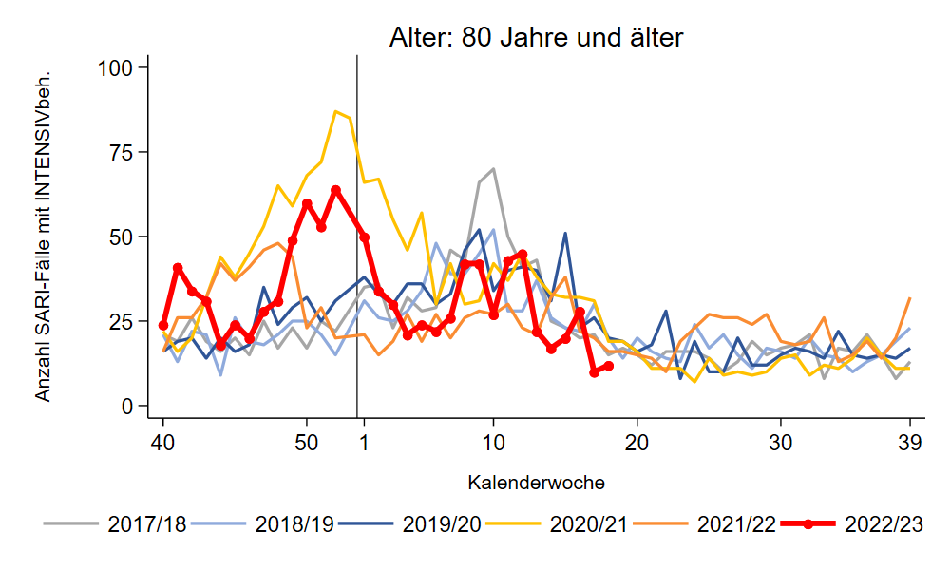
Intensivbehandlung: SARI-Fälle (J09 – J22) bis zur 18. KW 2023
32 % COVID-19
33 % COVID-19
Notes:
Zur Ansicht: Anzahl SARI mit Intensivbehandlung nach Altersgruppe (Verlauf im Vergleich zu den Vorsaisons)
S:\Projekte\FG36_INV_ICOSARI\Arbeitsordner\Wochenbericht\Krisenstab-AG_separat_alleVWD\SARI_Intensiv (Grafiken „S5_Vorsaisons_AGI…“)

Slide 12
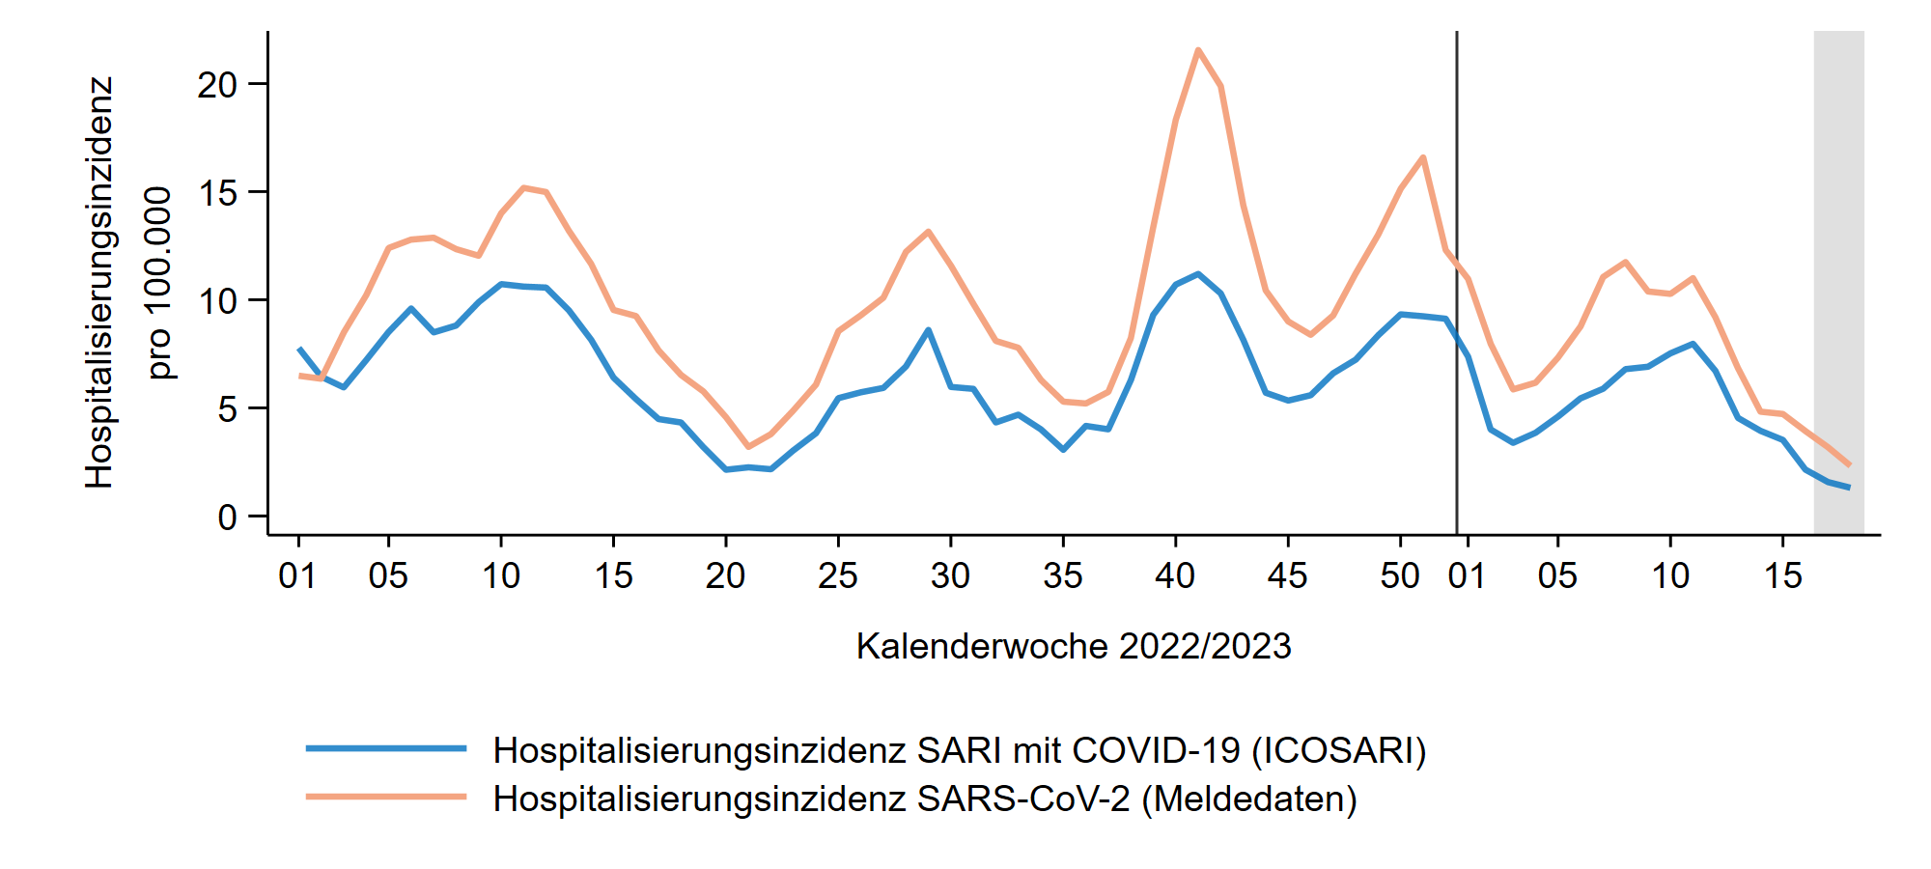
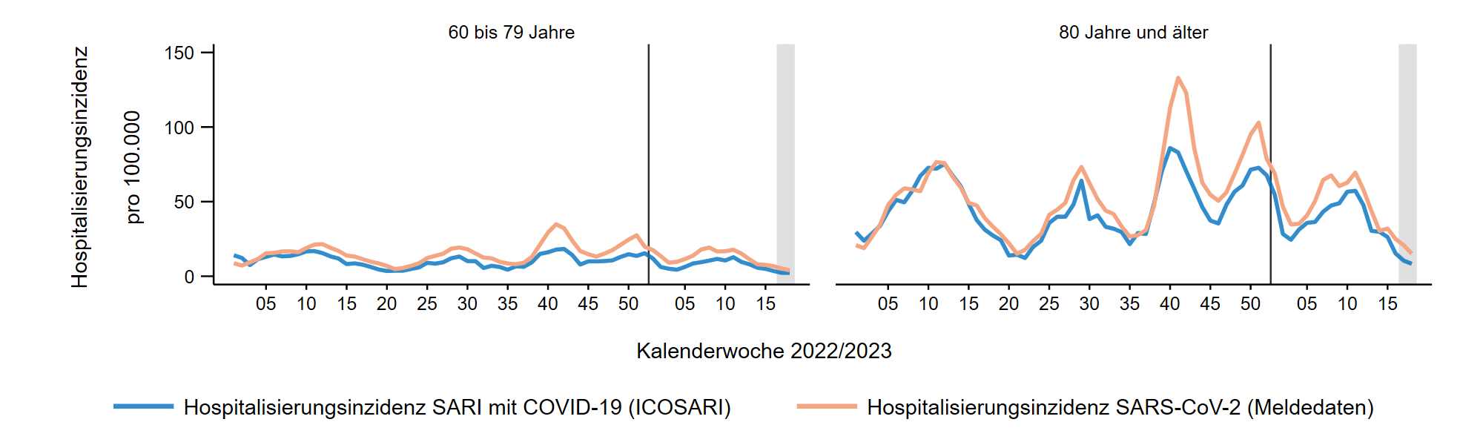
Hospitalisierungsinzidenz COVID-SARI in 2022/2023
Gesamt:
1,3 COVID-SARI pro 100.000
Entspricht ca. 1.100 neuen Krankenhausaufnahmen wegen COVID-SARI in D.
Notes:
COVID-SARI Hospitalisierungsinzidenz:
Rückgang seit KW 11/2023, : 1,3 je 100T in KW 18
(Werte ohne Nachmeldungen: KW 17:1,0 KW 11: 3,4, KW 10: 3,6, KW 9: 3,0, KW 8: 3,3, KW 7: 2,8, KW 6: 2,7 KW 5: 2,0, KW 4: 1,6, KW 3: 1,7, KW 2: 2,0, KW 1: 4,0)
AG 80+ in KW 18/2023: 8,3 je 100T (Werte ohne Nachmeldungen: KW17: 9,2 KW 11: 24, KW 10: 27, KW 9: 22, KW 8: 20, KW 7: 21, KW 6: 16, KW 5: 17, KW 4: 14, KW 3: 12, KW 2: 15, KW 1: 31)
\\rki.local\daten\OE\FG36\nCoV\Surveillance\Syndromische Surveillance\ICOSARI, Dateien Combine_scale_short_total.png und Krisenstab_Combine_short_60plus.png
Daten liegen in _Daten_Inzidenz.xls bzw. _Inzidenz.pdf

Slide 13
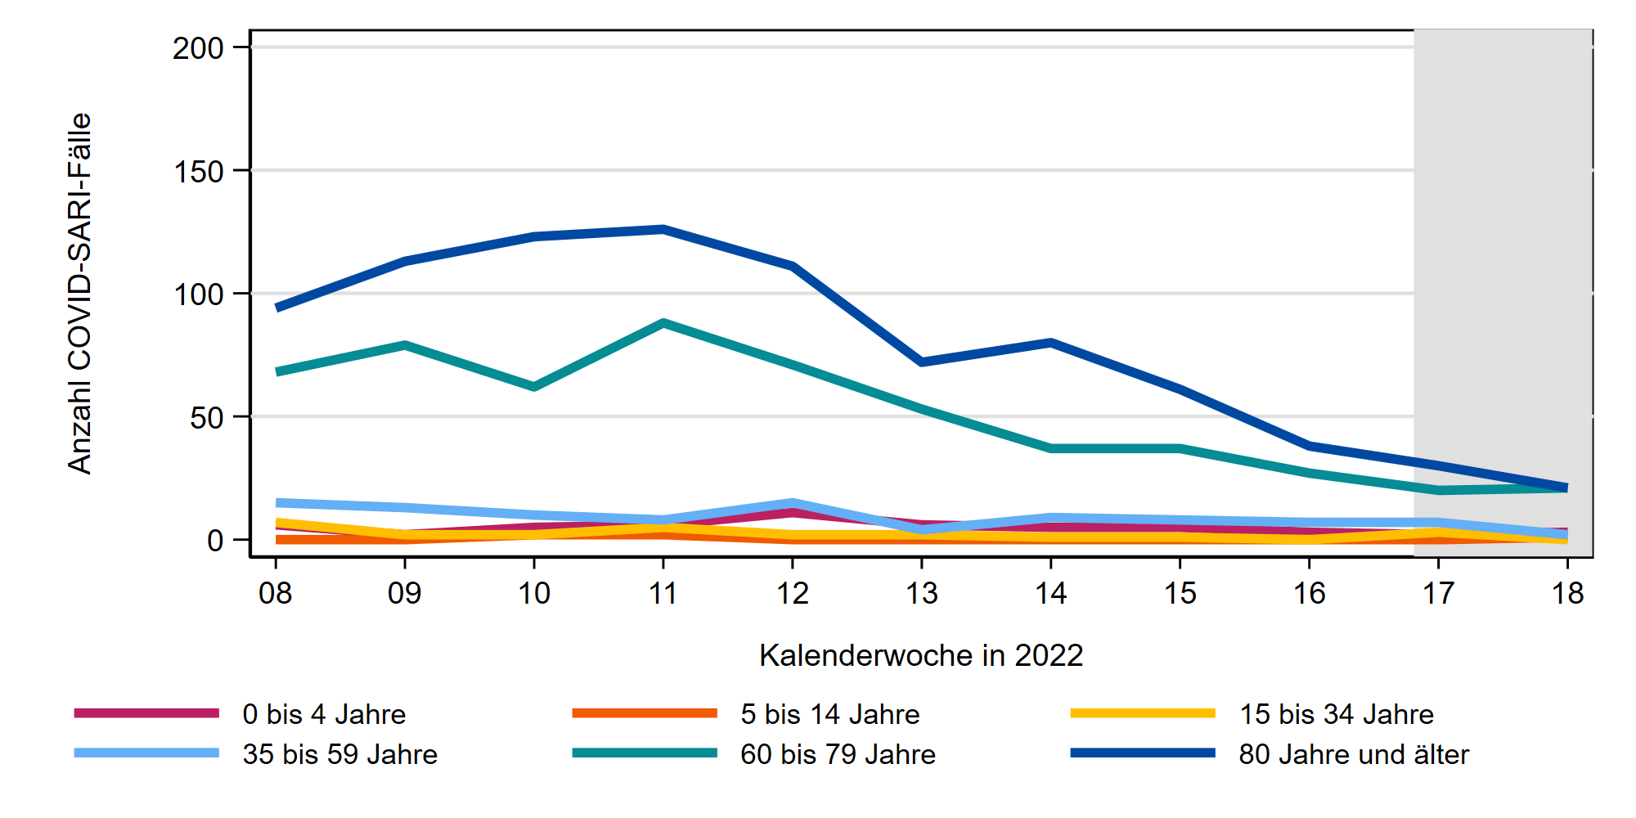
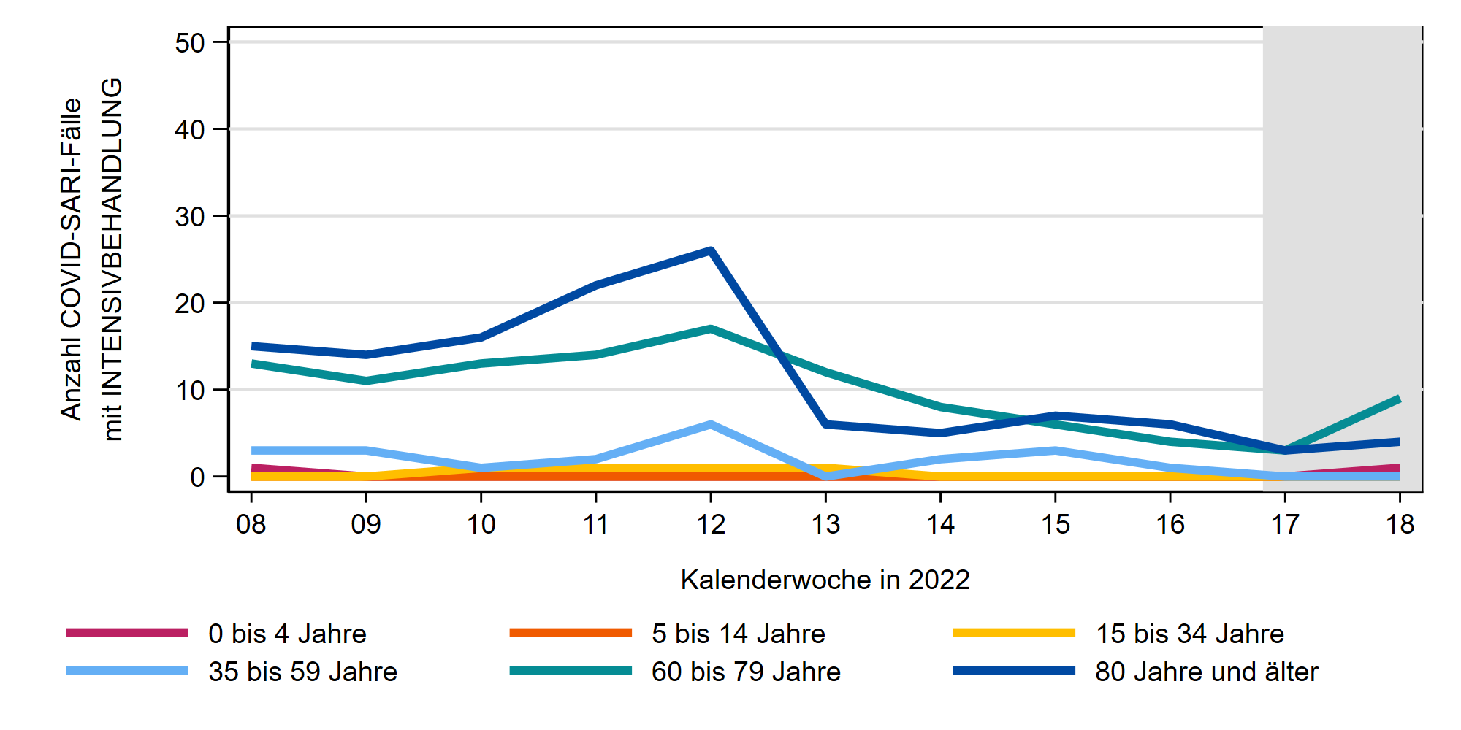
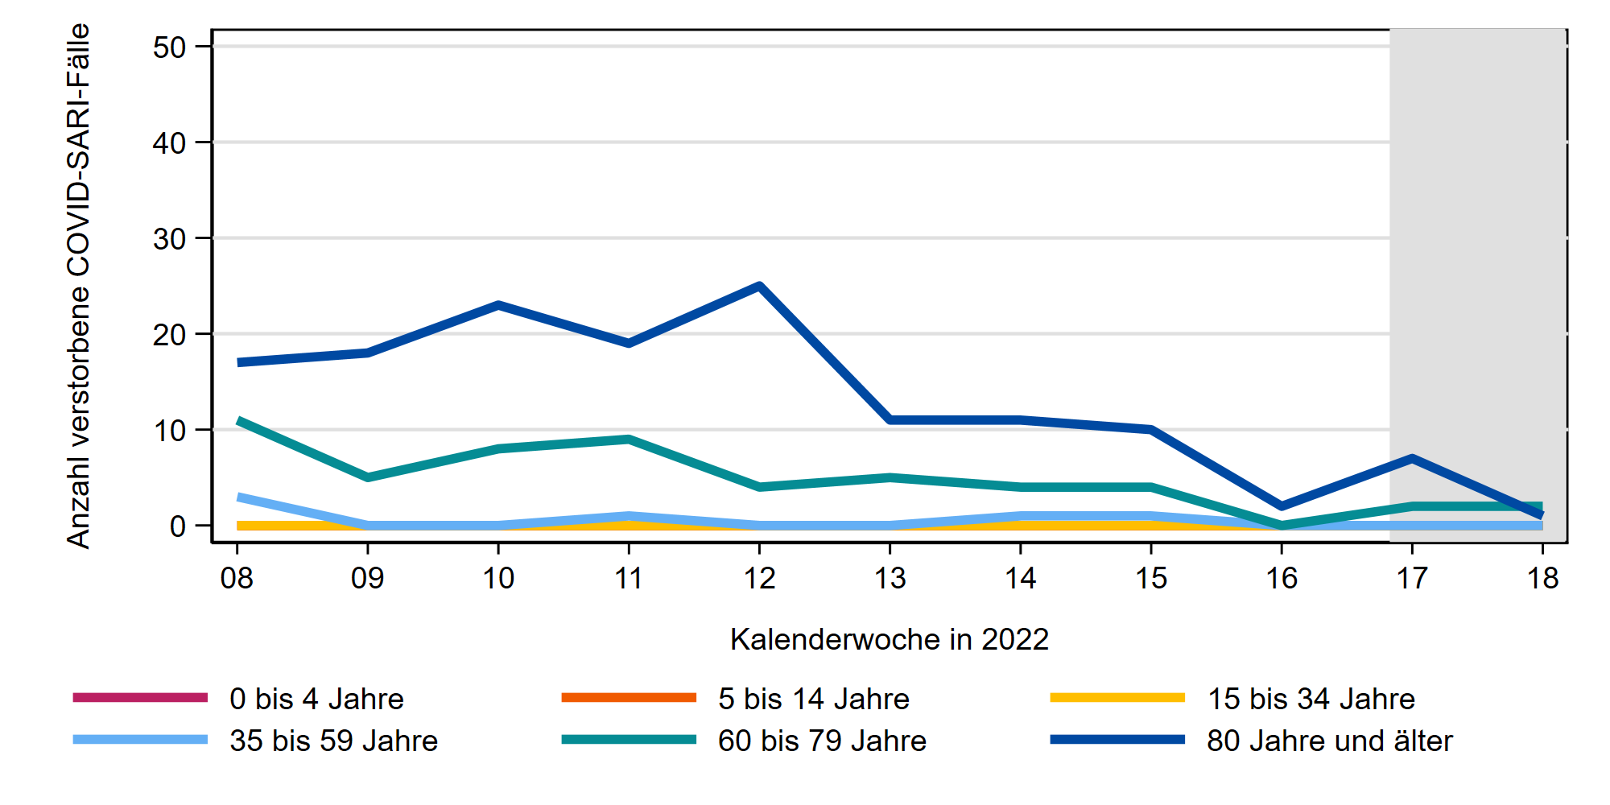
Entwicklung COVID-SARI 8. KW 2023 bis 18. KW 2023
COVID-SARI-Fälle
COVID-SARI-Fälle mit Intensivbehandlung
Verstorbene
COVID-SARI-Fälle
Notes:
S:\Projekte\FG36_INV_ICOSARI\Arbeitsordner\Wochenbericht\
Krisenstab_COVID-SARI_FB_all_Vgl2022.png , Krisenstab_Intensiv_COVID_inkl_letzte_FB_VGL2022.png und Kvielleicht_Tod_COVID_inkl_letzte_FB_VGL2022.png

Slide 14
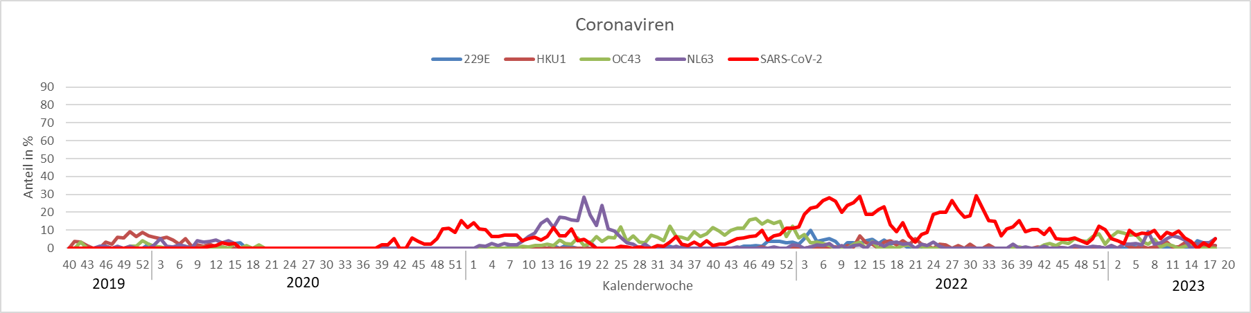


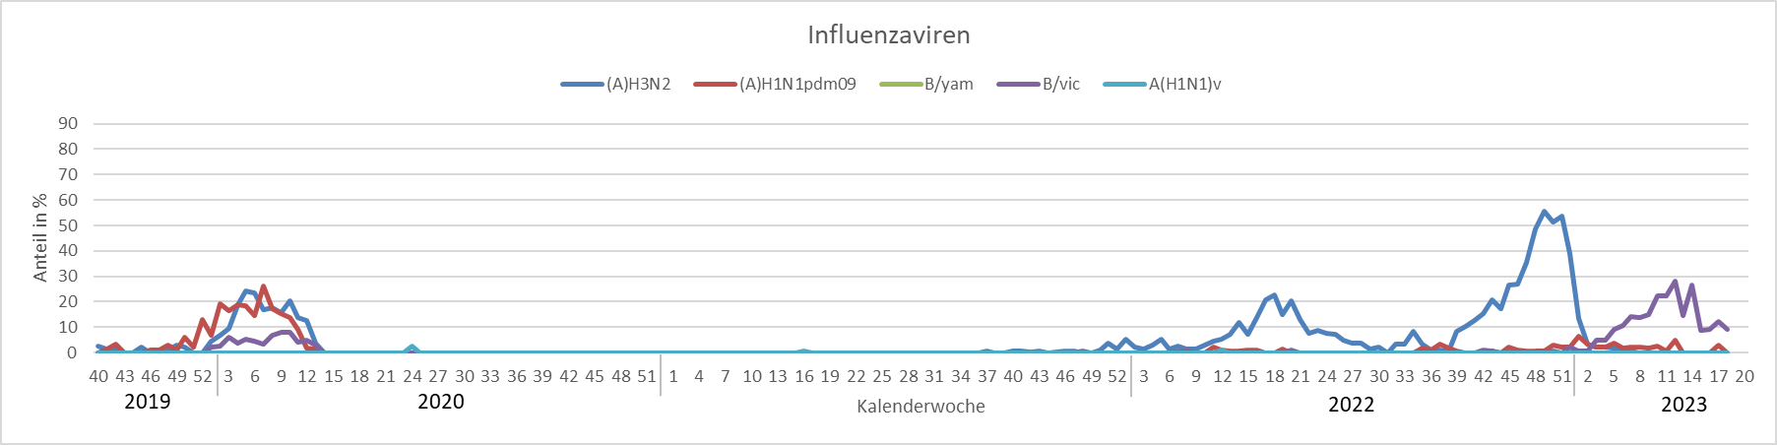
HKU1
OC43
SARS-CoV-2
A(H3N2)
A(H1N1)pdm09
B/Victoria

Slide 15
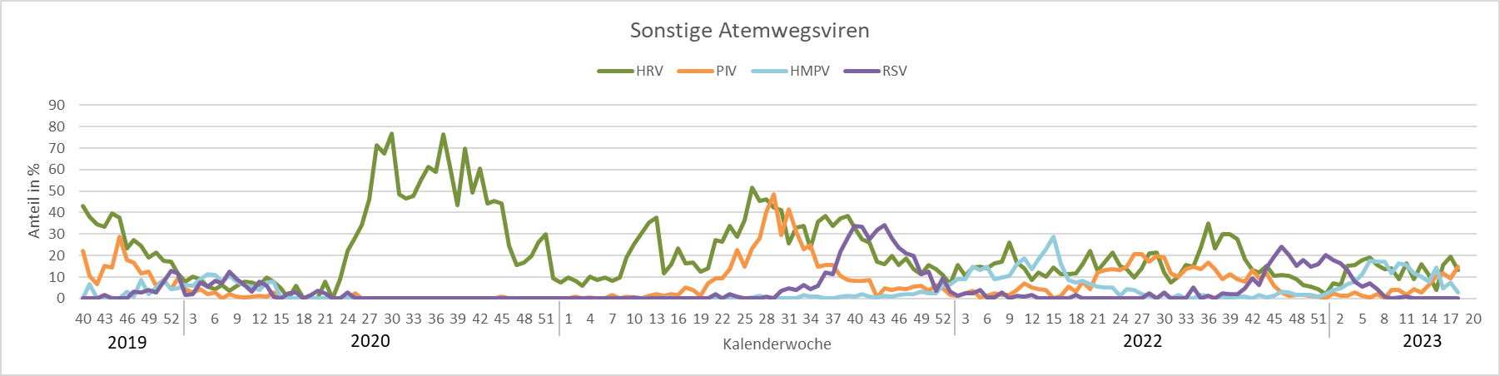
RSV
HMPV
HRV
PIV
RSV

